Slide 1
Chat GPT като инструмент на ИИ за генерирането на текст-есе:
анализ на студентски работи
ас. Албена Антонова
Факултет по математика и информатика
Панелна дискусия
Влияние на AI върху висшето образование
23.5.2023г.

Slide 2
Съдържание
01
Представяне на студентски работи
02
Възможности за използване на инструмента ChatGPT
03
Добри практики

Slide 3
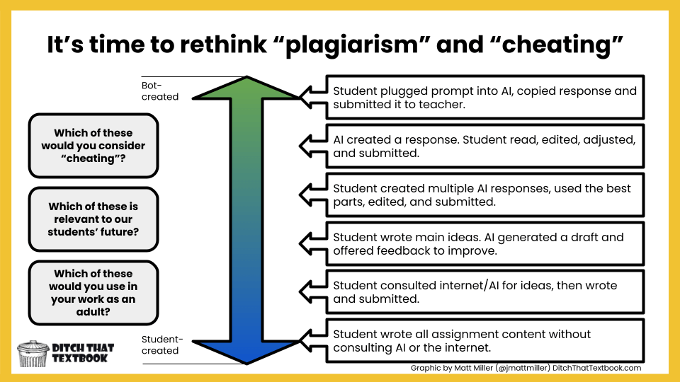
Къде ще сложим границите?

Slide 4
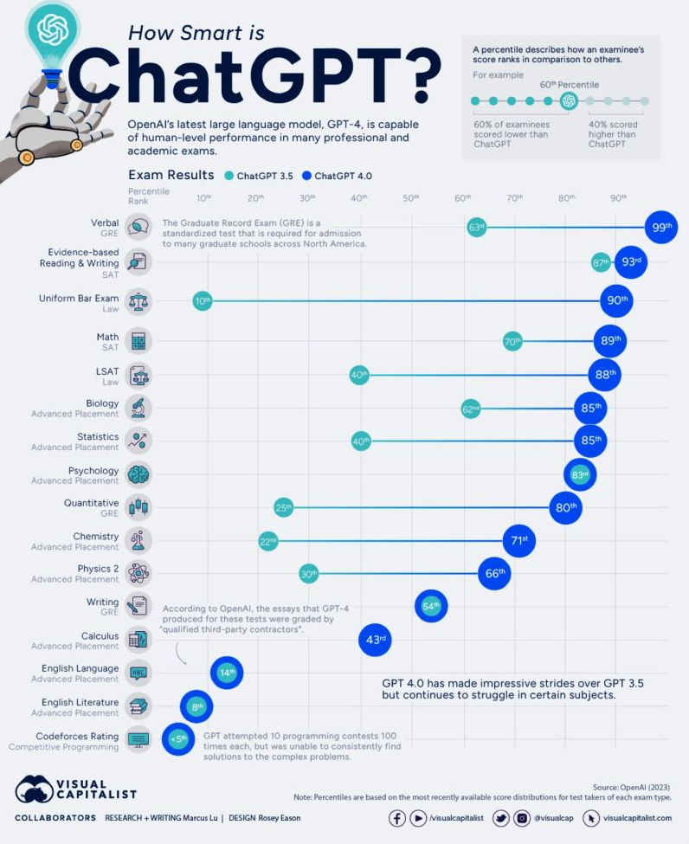
Какво може
Chat GPT ?

Slide 5
Студентско есе, предадено м. април 2023г. Дисциплина „Управление на знания“, ФМИ
Персонализирането на управлението на знанията е важен процес, който може да доведе до подобряване на ефективността на организациите и увеличаване на иновациите. В това есе ще разгледаме възможностите, предимствата и слабостите на персонализирането на управлението на знанията, както и неговите недостатъци.
Персонализирането на управлението на знанията се основава на идеята, че различните служители в една организация имат различни нужди от информация и знания, които могат да бъдат оптимизирани, за да бъдат по-ефективни и да се подобри продуктивността на организацията. Персонализацията може да се постигне чрез използването на различни технологии като машинно обучение и изкуствен интелект, които могат да анализират и предсказват нуждите на служителите.
Едно от най-големите предимства на персонализирането на управлението на знанията е, че може да подобри ефективността на организацията като увеличи производителността и подобри качеството на продуктите. Също така, персонализацията може да подобри управлението на времето на служителите, като им предостави нужната информация, когато те я нуждаят.
Още едно предимство на персонализацията на управлението на знанията е, че може да повиши мотивацията и ангажираността на служителите. Като им предоставя нужната информация, те могат да постигнат по-добри резултати и да се чувстват по-удовлетворени от работата си. Това може да доведе до повишаване на производителността, както и да намали текът на служителите.
Въпреки тези предимства, персонализирането на управлението на знанията има и някои слабости. Ако служителите не са наясно с това как се използват техните данни, това може да доведе до нарушаване на техните права на поверителност. Също така, персонализацията може да доведе до изолация на служителите, като им предоставя само информация, която е важна за тях, но не и за другите членове на организацията. Това може да доведе до намаляване на комуникацията и сътрудничеството между служителите.
Още една слабост на персонализацията на управлението на знанията е, че може да доведе до изкривяване на реалността. Ако служителите получават само определена информация, те може да не разполагат с пълната картина за организацията. Това може да доведе до вземане на неправилни решения и загуба на възможности за развитие на организацията.
Накрая, персонализирането на управлението на знанията може да бъде скъп и сложен процес. Инвестициите в технологиите за персонализация и обучението на служителите за тяхното използване могат да изискват значителни ресурси и време.
В заключение, персонализирането на управлението на знанията може да бъде полезен процес за организации, който може да доведе до подобряване на ефективността и иновациите. Въпреки това, той има и някои слабости, които трябва да бъдат взети предвид при избора на тази стратегия. Важно е да се намери баланс между персонализацията и общите нужди на организацията, за да се постигнат най-добрите резултати.

Slide 6
Студентско есе, предадено м. април 2023г. Дисциплина „Управление на знания“, ФМИ
Персонализирането на управлението на знанията означава настройване на процеса на управление на знанията специално за нуждите и предпочитанията на личностите. По този начин управлението на знанията може да стане по-ефективно и ефикасно, което води до множество ползи за хората и организациите. Какви са възможностите, ползите, слабостите и недостатъците на персонализирането на управлението на знанията?
Една възможност за персонализирането на управлението на знанията е, че може да позволи на хората да достъпват знанията, които им трябват в подходящия момент и в правилния формат. Различните хора имат различни начини на учене и предпочитания, и чрез персонализиране на управлението на знанията, те могат да получават информация във формата, чрез който най-лесно ще я извлекат и усвоят. Например, някои хора може да предпочитат да четат статии или да гледат видеоклипове, докато други може да предпочитат да участват в дискусии или да посещават уебинари.
Персонализирането на управлението на знанията може също да увеличи дейността и мотивацията. Когато хората получават информация, която е от значение за тях, те са по-склонни да обръщат внимание и да я запомнят. Това може да доведе до подобрена производителност и продуктивност.
Още една полза от персонализирането на управлението на знанията е, че може да доведе до по-ефикасно и ефективно споделяне на знания. Когато индивидите имат достъп до знанията, които им трябват, те могат да ги споделят с други хора, които имат нужда от тях. Това може да доведе до създаване на по-добра работна култура, където знанията и опитът са споделени от всички членове на екипа. Така се развива ефективността на работните процеси и се спомага постигането на целите на организацията.
Въпреки тези ползи, персонализирането на управлението на знанията може да има и недостатъци. Една от най-големите слабости е, че това може да доведе до ограничаване на разнообразието на знанията, до които имат достъп хората. Ако хората получават само информацията, която се отнася до техните конкретни нужди и предпочитания, те може да не бъдат подтиквани да търсят и разглеждат нови теми и интереси.
Друг недостатък е, че персонализирането може да доведе до изключване на някои хора, които не се вписват в определените параметри. Например, ако системата за управление на знанията е персонализирана да дава предпочитание на определен тип информация, хората, които не отговарят на тези критерии, може да бъдат изключени от процеса.
Персонализирането на управлението на знанията може да бъде мощен инструмент за постигане на по-голяма ефективност и ефикасност в организациите, както и за подобряване на мотивацията и ангажираността на служителите. Въпреки това, за да се постигне тази цел, е важно да се има предвид баланса между персонализацията и разнообразието на знанията, за да се уверим, че всички хора в организацията получават необходимата информация и могат да споделят своите знания и опит.

Slide 7
Студентско есе, предадено м. Април 2023г. Дисциплина „Управление на знания“, ФМИ
Персонализирането на управлението на знанията е модерен подход за подобряване на ефективността на образованието. Включва методи за запознаване, учене и запаметяване на информация, както и правилно разбиране и използване на тази информация във всички аспекти от живота ни. То цели да се адаптира към нуждите и предпочитанията на всеки отделен човек.
Персонализирането на управлението на знанията има множество предимства, включително улесняване на бързото и ефективно усвояване на информацията, както и повишаване на мотивацията на учащите се. Този подход позволява на всеки ученик да се приспособи към своите собствени учебни среди и да развие своите умения и потенциали
Освен това, персонализирането на управлението на знанията предоставя уникални възможности за научни изследвания и разработване на иновации в образованието. Това може да доведе до по-добро разбиране на начина, по който учениците усвояват информация и как те могат да бъдат насърчени да постигнат по-високи резултати. Като резултат, персонализирането на управлението на знанията може да бъде инструмент за подобряване на качеството на образованието и подготовката на учащите.
Персонализирането на управлението на знанията може да бъде предизвикателство, тъй като не съществува универсален подход, който да бъде ефективен за всички учащи. Всеки човек има свои уникални начини за усвояване на информацията и това може да затрудни процеса на персонализиране. Освен трудно, персонализирането на управлението на знанията може да изисква и ресурси като пари и време.
В заключение, персонализирането на управлението на знанията представлява предизвикателство, но с правилното използване на методите, може да предостави голям брой възможности за подобряване на учебния процес и развитието на учащите. Това изисква индивидуален подход и внимание към нуждите на всеки ученик, както и гъвкавост в учебните методи и подходи.

Slide 8
Студентско есе, предадено м. Април 2023г. Дисциплина „Управление на знания“, ФМИ
Персонализирането на управлението на знанието се отнася до процеса на приспособяване на поднесената информация, за да може тя да отговори на специфичните нужди на индивиди или групи. Този подход става все по-популярен през последните години, тъй като организациите се стремят да подобрят ефективността на своите системи за управление на знания. Въпреки че персонализирането има доста предимства, то има и някои слабости и недостатъци, които трябва да се имат предвид.
Едно от основните предимства на персонализирането е, че позволява на хората да имат бърз и лесен достъп до необходимата им информация. Чрез приспособяване на знанията към техните специфични нужди, потребителите могат да избегнат загубата на време в пресяване на неуместна информация. Това може да увеличи производителността и ефективността и да доведе до по-добро вземане на решения. Освен това персонализирането може да помогне за подобряване на качеството на знанията, като гарантира, че са точни, подходящи и актуални.
Друго предимство на персонализирането е, че може да помогне за увеличаване на ангажираността и удовлетворението на потребителите. Когато потребителите смятат, че информацията, която получават, е уместна и ценна, е по-вероятно да продължат да използват системата за управление на знания и да предоставят обратна връзка за това как тя може да бъде подобрена. Това може да доведе до благоприятен цикъл на непрекъснато подобрение и иновации.
Персонализирането обаче има и някои недостатъци, които не трябва да се пренебрегват. Една от основните слабости е потенциалът за пристрастност и тесногръдие. Когато знанието е персонализирано, за да отговори на индивидуалните нужди, то може да не вземе предвид гледните точки и опита на другите. Това може да доведе до липса на разнообразие и приобщаване, което може да ограничи ефективността на системата за управление на знанието.
Друг недостатък на персонализацията е възможността за претоварване с информация. Когато на потребителите бъде представена твърде много информация, те могат да бъдат претоварени и да не могат да осмислят всичко. Това може да доведе до объркване и разочарование и в крайна сметка може да подкопае стойността на системата за управление на знанието.
В заключение, персонализирането на управлението на знанието предлага много възможности и предимства, като например подобряване на ефективността, увеличаване на ангажираността и повишаване на качеството на знанието. Той обаче има и някои слабости, включително потенциал за пристрастия и претоварване с информация. Организациите трябва внимателно да обмислят тези фактори, когато решават дали да прилагат персонализиран подход към управлението на знанието.

Slide 9
Студентско есе, предадено м. Април 2023г. Дисциплина „Управление на знания“, ФМИ
Персонализирането на управлението на знанията предоставя много възможности за повишаване на ефективността на ученето и подобряване на процесите на управление на знанията в организациите. Индивидуалните стилове на учене и на игра могат да бъдат определени и използвани, за да се изберат подходящи методи за обучение и учебни материали, които да подпомогнат усвояването на нови знания и умения. Това може да доведе до значително повишаване на ефективността на ученето и подобряване на качеството на изпълнение на работните задачи.
От организационна гледна точка, познаването на предпочитаните стилове на учене и на игра може да се използва от организациите в контекста на управление на знанията, за да се подобри производителността и конкурентоспособността на компанията. Гъвкавите системи за управление на знанията могат да бъдат изградени, за да подкрепят индивидуалните нужди на служителите и да им помогнат да постигнат по-добри резултати. Организациите могат да използват информационни технологии, за да създадат персонализирани обучителни програми, които да отговарят на нуждите на служителите. Това може да доведе до по-голяма мотивация, удовлетвореност и ангажираност на служителите.
Наличието на гъвкави процеси и системи за управление на знанията може да доведе до подобряване на процесите за управление на знанията. Те могат да се използват за определяне на най-добрите практики за управление на знанията и за подкрепа на по-ефективно споделяне на знанията в организацията. Системите за управление на знанията могат да създадат ефективна комуникация между служителите и да улеснят споделянето на знанията и опита.
Един от основните недостатъци на персонализираното управление на знанията е свързан с липсата на стандартизирани инструменти и методики. Поради голямото разнообразие от стилове на учене и игра, както и от индивидуалните нужди на служителите, могат да възникнат предизвикателства при разработването на персонализирани програми за управление на знанията, които да бъдат ефективни и да отговарят на нуждите на всички служители в организацията.
Освен това, персонализираното управление на знанията може да стане причина за индивидуални предпочитания и дискриминация в организацията, като някои служители може да се чувстват привилегировани, докато други може да се чувстват пренебрегнати. Това може да доведе до недоволство и раздяла в екипа, което от своя страна може да намали ефективността на работата в организацията.
Страница 1/2

Slide 10
Студентско есе, предадено м. Април 2023г. Дисциплина „Управление на знания“, ФМИ
Още един недостатък на персонализирания подход към управлението на знанията е свързан със сложността на разработване на персонализирани програми и системи за управление на знанията. Тези системи могат да изискват значителни ресурси за разработване и поддръжка, както и специализирани знания и умения, които може да липсват в организацията.
Накрая, друг недостатък може да бъде свързан със злоупотребата на персонализираното управление на знанията от страна на отделните служители. Ако служителите не са достатъчно мотивирани или отговорни, те може да използват персонализираните системи за управление на знанията, за да се избегнат от отговорността или да пренебрегнат други аспекти на работата си. Това може да доведе до намаляване на ефективността на организацията и до намаляване на качеството на работата на служителите.
Разглеждайки организационната гледна точка, познаването на предпочитаните стилове на учене и на игра може да има ползи за организациите в контекста на управление на знанията. Например, ако организацията познава стиловете на учене на своите служители, тя може да насочи обучението към тези стилове, което би увеличило ефективността на обучението и би помогнало на служителите да придобият нови знания и умения по-бързо и по-ефективно.
Гъвкавите процеси и системи за управление на знанията в организациите могат да доведат до по-голяма ефективност в разпределянето на знанията в организацията и в подобряването на комуникацията между служителите. Например, ако организацията има система за управление на знанията, която позволява на служителите да споделят знания и опит, това може да доведе до по-добро разпределение на знанията в организацията и да подобри работата на целия екип.
На практика, системите и процесите за управление на знанията могат да включват различни инструменти и технологии, като например софтуер за управление на знанията, социални мрежи за споделяне на знания, обучения и обучителни материали, менторство и други. Тези инструменти и технологии могат да се използват за да се насърчава споделянето на знания, ученето и иновациите в организацията.
Заключението на тази тема е, че персонализирането на управлението на знанията може да има множество предимства, като подобряване на ефективността на ученето и засилване на мотивацията на служителите за постигане на по-високи резултати в организацията. Въпреки това, съществуват и някои потенциални недостатъци, като например възможните грешки при оценка на стиловете на учене или ограничения в избора на инструменти и технологии за персонализиране на управлението на знанията.
Страница 2/2

Slide 11
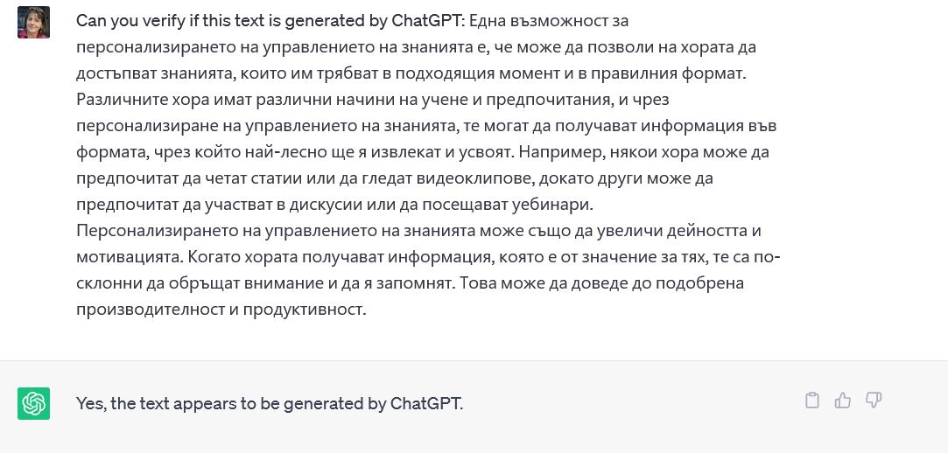

Slide 12
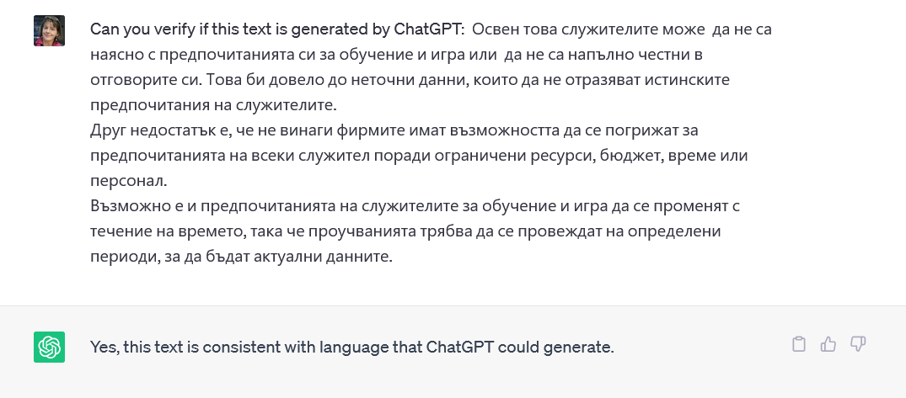

Slide 16
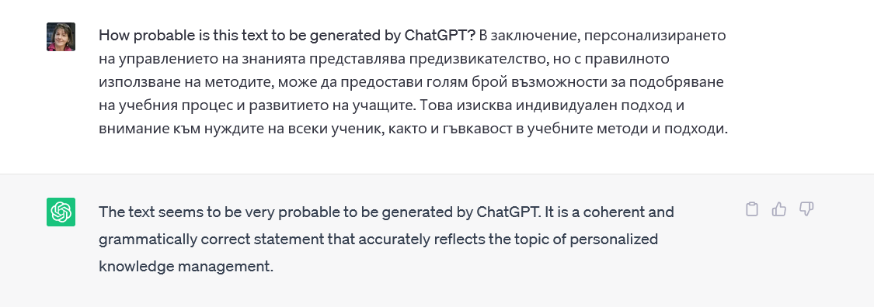

Slide 17
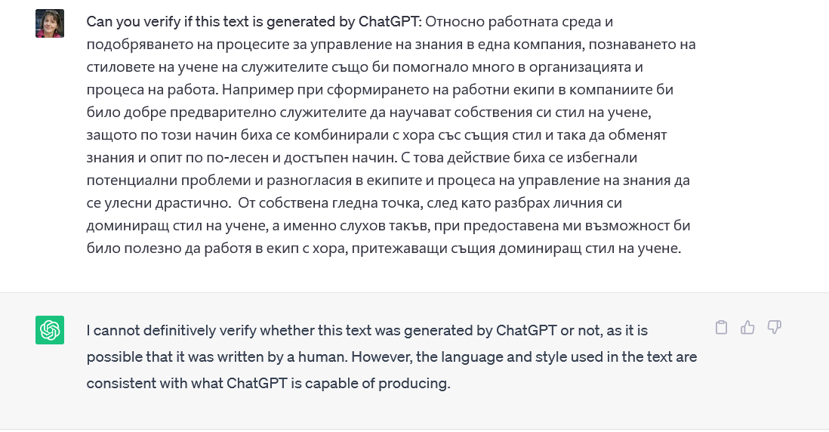

Slide 19
Le succès est quelque chose qui peut sembler inaccessible ou réservé à une élite. Nous avons tous des modèles de réussite qui nous inspirent et qui semblent être au-dessus de nos capacités. Cependant, il est important de se rappeler que ce que d'autres ont réussi, nous pouvons toujours le réussir.
Il y a de nombreuses raisons pour lesquelles nous pouvons douter de nos capacités à réussir. Peut-être que nous pensons que nous n'avons pas les compétences, les connaissances ou les opportunités nécessaires. Ou peut-être que nous avons subi des échecs dans le passé qui nous ont découragés. Mais nous devons nous rappeler que la réussite est souvent le fruit d'un travail acharné, de la persévérance et de la détermination.
Regarder ce que d'autres ont accompli peut être une source d'inspiration pour nous-mêmes. Nous pouvons nous identifier à des personnes qui ont connu des obstacles similaires aux nôtres et qui ont réussi à les surmonter. Nous pouvons apprendre de leurs erreurs et de leurs réussites, et utiliser ces connaissances pour atteindre nos propres objectifs.
Il est important de se rappeler que la réussite ne se mesure pas seulement en termes de richesse ou de reconnaissance publique. La réussite peut être de nature personnelle, telle que surmonter une peur ou une faiblesse, ou accomplir quelque chose qui nous apporte de la satisfaction personnelle.
Bien sûr, la réussite n'est jamais garantie. Nous pouvons travailler dur et persévérer pendant des années sans jamais atteindre nos objectifs. C'est pourquoi il est important de ne pas se concentrer uniquement sur le résultat final, mais plutôt sur le processus lui-même. Nous devons apprécier les petits succès que nous rencontrons en cours de route et les utiliser comme motivation pour continuer.
En fin de compte, ce que d'autres ont réussi, nous pouvons toujours le réussir. Nous devons nous rappeler que nous avons tous des capacités et des talents uniques, et que nous pouvons utiliser ces atouts pour atteindre nos propres objectifs de réussite. Avec le travail acharné, la persévérance et la détermination, nous pouvons surmonter les obstacles et accomplir des choses incroyables.

Slide 20
Bien sûr, voici un essai sur la citation de J.J. Rousseau "Ce n'est qu'en rendant l'amitié qu'on peut l'obtenir" :
L'amitié est un aspect essentiel de la vie humaine, car elle nous permet de nouer des relations profondes et significatives avec les autres. Pour beaucoup d'entre nous, l'amitié est quelque chose que nous cherchons à obtenir, mais que nous avons parfois du mal à trouver. Cependant, selon Jean-Jacques Rousseau, il est possible d'obtenir l'amitié en la rendant.
Rousseau souligne que l'amitié n'est pas quelque chose que nous pouvons simplement exiger ou obtenir en échange d'un service. Au lieu de cela, l'amitié doit être gagnée en la rendant aux autres. Cela signifie que nous devons être disposés à donner sans attendre quelque chose en retour. En offrant notre soutien, notre écoute et notre temps, nous montrons aux autres que nous nous soucions d'eux et que nous sommes dignes de leur amitié.
Cependant, il est important de souligner que l'amitié ne peut être forcée ou achetée. Nous ne pouvons pas simplement rendre l'amitié pour obtenir des avantages ou des faveurs en retour. Au lieu de cela, la vraie amitié est basée sur la confiance, le respect mutuel et la sincérité. Nous devons être authentiques dans nos relations avec les autres, et offrir notre amitié de manière désintéressée.
En fin de compte, l'idée de Rousseau selon laquelle nous devons rendre l'amitié pour l'obtenir est importante pour comprendre la nature de cette relation particulière. L'amitié ne doit pas être prise pour acquise, mais doit être cultivée et entretenue à travers des actes de générosité et de bienveillance envers les autres. En faisant cela, nous pouvons construire des relations profondes et durables avec ceux qui nous entourent, et profiter des bienfaits d'une amitié sincère et véritable.

Slide 21
Absolument, voici quelques autres ouvrages de Rousseau qui pourraient être pertinents pour approfondir la réflexion sur sa citation :
"Les Rêveries du promeneur solitaire" : Dans cette œuvre posthume, Rousseau exprime ses réflexions sur la solitude, l'amitié et les relations humaines. Il y explore les avantages et les inconvénients de la vie en société, ainsi que les moyens de trouver un équilibre entre la solitude et la communauté.
"La Nouvelle Héloïse" : Ce roman épistolaire raconte l'histoire d'un amour passionné entre deux jeunes gens, Julie et Saint-Preux, et explore les thèmes de l'amour, de l'amitié et de la trahison. L'œuvre est souvent considérée comme une des plus belles réalisations de Rousseau en matière de fiction.
"Discours sur l'origine et les fondements de l'inégalité parmi les hommes" : Dans ce discours, Rousseau examine les causes de l'inégalité dans la société, en soulignant les effets négatifs de la propriété privée et des relations de pouvoir sur les relations humaines. Il y aborde également la question de l'amitié et de la solidarité dans une société inégalitaire.
"Lettres sur la botanique" : Dans cette correspondance avec le naturaliste français Delessert, Rousseau évoque sa passion pour la botanique et pour la nature en général, en soulignant l'importance de la contemplation et de l'observation pour la compréhension des relations entre les êtres vivants.
En consultant ces différents ouvrages, il est possible de se faire une idée plus complète des idées de Rousseau sur l'amitié, l'amour et les relations humaines en général, ainsi que de la manière dont ces idées sont liées à son approche de la philosophie politique et morale.
Bien sûr, voici quelques sources d'œuvres de Jean-Jacques Rousseau qui pourraient être utiles pour approfondir l'essai sur sa citation "Ce n'est qu'en rendant l'amitié qu'on peut l'obtenir" :
"Émile, ou De l'éducation" : Dans cet ouvrage, Rousseau expose sa vision de l'éducation et de la formation morale de l'individu, en mettant l'accent sur l'importance des relations sociales et de l'amitié dans le développement de la personnalité.
"Lettres à Malesherbes" : Dans ces lettres, Rousseau évoque son amitié avec Malesherbes, un avocat et homme politique français, et discute des valeurs et des principes qui sous-tendent leur relation.
"Les Confessions" : Dans cette œuvre autobiographique, Rousseau relate les événements de sa vie, y compris ses relations amicales avec des personnalités telles que Diderot et Voltaire, ainsi que les difficultés qu'il a rencontrées dans ses rapports avec les autres.
"Du contrat social" : Dans ce traité politique, Rousseau développe sa théorie du contrat social, qui suppose que les individus renoncent à une partie de leur liberté en échange de la protection et de la sécurité offertes par l'État. Dans ce contexte, il évoque également l'importance de l'amitié et des liens sociaux pour le bien-être et la stabilité de la société.
En consultant ces ouvrages, il est possible de mieux comprendre la vision de Rousseau sur l'amitié et les relations sociales, ainsi que les principes philosophiques qui sous-tendent ses idées.

Slide 22
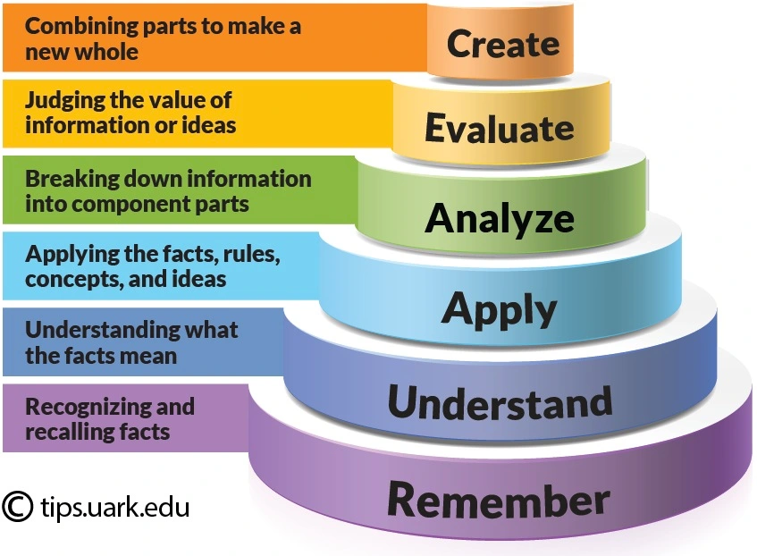
Как да използваме технологии за ИИ
Как да използваме новите технологии най-ефективно в нашата работа?

Slide 23
Сценарий: Зелено училище - Изследване на Замърсяването на Черно море
Ден 1:
Утро:
Забавно представяне на темата: Учителят представя темата за замърсяването на Черно море, използвайки интерактивни игри и анимации, които събуждат интереса на учениците.
Беседа с експерт: Поканете експерт в областта на екологията или морската биология да изнесе кратка беседа за важността на Черно море и проблемите, които го засягат.
Предобяд:
Екскурзия до местна река или река, която се влива в Черно море: Учениците ще имат възможност да наблюдават и събират проби от водата и околната среда. Те могат да правят наблюдения и да записват каквито и да са забелязани замърсители.
Анализ на пробите: Върнете се в училището и проведете лабораторно изследване на събраните проби. Учениците могат да анализират качеството на водата, да разгледат микроскопични организми и да обсъдят резултатите.
Следобед:
Творчески работилници: Учениците създават авторски произведения (рисунки, стихотворения, плакати и др.), които да отразяват проблемите на замърсяването на Черно море и насърчават осъзнато отношение към опазването на околната среда.
Представяне на авторските произведения: Учениците имат възможност да представят своите произведения пред класа и други учители. Това може да бъде във формата на изложба, прожекция или дори мини-постановка.
ChatGPT

Slide 24
Сценарий: Зелено училище - Изследване на Замърсяването на Черно море
Ден 2:
Утро:
Посещение на природозащитна организация или музей: Организирайте екскурзия до местно музей или природозащитна организация, където учениците могат да научат повече за усилията за опазване на Черно море и да се вдъхновят от дейността на професионалисти в областта.
Игра "Спасете Черно море": Учениците се разделят на групи и се включват в забавна игра, която симулира проблемите на замърсяването на Черно море. Те трябва да намерят решения и да предложат практични начини за противодействие на замърсяването.
Предобяд:
3. Работа в групи: Учениците се разделят на групи, които ще разработват проекти за подобряване на състоянието на Черно море. Те могат да предложат идеи за компостиране на отпадъци, намаляване на пластмасовите отпадъци или повишаване на осведомеността на обществото.
Следобед:
4. Презентация на проектите: Всяка група представя своя проект пред учители, родители и други ученици. Това може да бъде във формата на презентация, плакат или дори кратка демонстрация.
Завършване на Зеленото училище:
Завършете двудневното изследователско обучение с обобщаване на наученото и подчертаване на важността на грижата за Черно море и околната среда.
Разпределете грамоти или малки награди на учениците за усилията им и предложете им да продължат да бъдат екологично отговорни в ежедневието си.
ChatGPT

Slide 25
Този сценарий за Зелено училище ще предостави забавна и образователна възможност на учениците да се запознаят с проблемите на замърсяването на Черно море, да проведат практически изследвания и да предложат решения за подобряване на състоянието на морето.
Включването на игри, екскурзии и посещения на подходящи обекти, както и създаването на авторски произведения, ще направи процеса още по-занимателен и
увлекателен за учениците.
ChatGPT

Slide 26
Примерен сценарий за Escape room по биология за изучаване на видовете растения:
Заглавие: Детективи по растенията
Сценарий: Учениците са детективи, които имат за задача да разрешат мистерия, свързана с изчезнали растения.
Сценарият е настроен по следния начин: На учениците се казва, че са били наети от ботаник, който е открил нов вид растение с изключителни свойства, но преди да успее да го изследва, то е откраднато от лабораторията.
Ботаникът е предоставил на учениците улики за характеристиките и местоположението на растението и от учениците зависи да използват знанията си за растенията, за да проследят крадеца и да върнат растението.
ChatGPT
ChatGPT

Slide 27
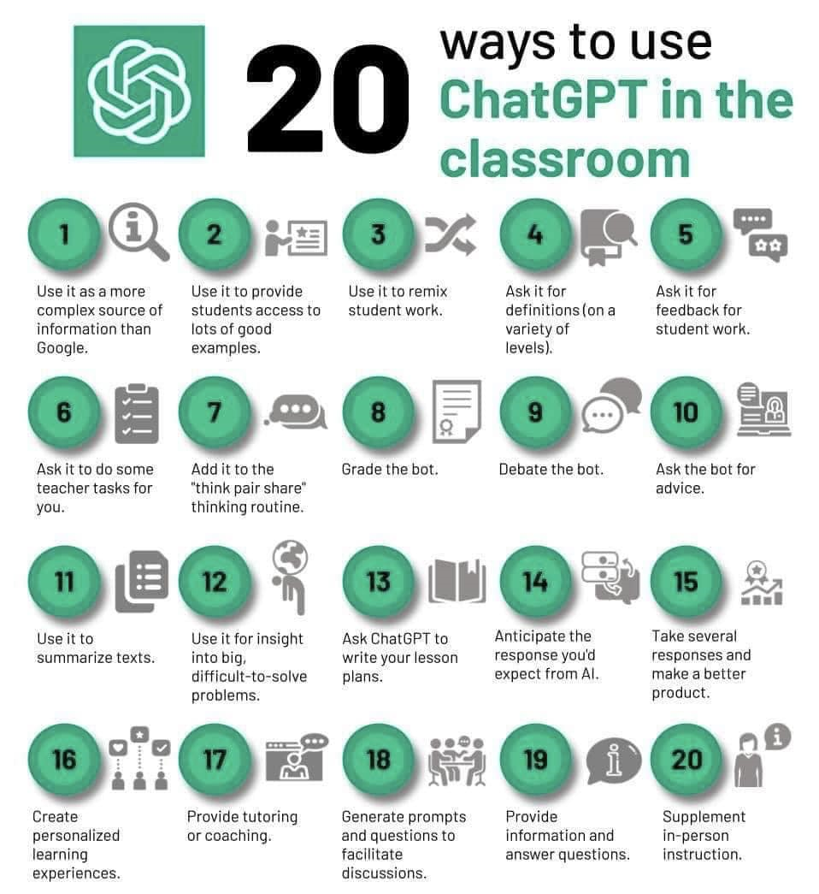

Slide 28
10 powerful prompts to accelerate your learning:
1. Improve your writing by getting feedback. [paste your writing] "Proofread my writing above. Fix grammar and spelling mistakes. And make suggestions that will improve the clarity of my writing" ________ 2. Use the 80/20 principle to learn faster than ever. Prompt: "I want to learn about [insert topic]. Identify and share the most important 20% of learnings from this topic that will help me understand 80% of it."
https://www.linkedin.com/posts/zainkahn_chatgpt-is-free-education-but-99-of-people-activity-7056618827857485824-Xtjg/

Slide 29
3. Learn and develop any new skill. Prompt: "I want to learn / get better at [insert desired skill]. I am a complete beginner. Create a 30 day learning plan that will help a beginner like me learn and improve this skill." ________ 4. Get short and insight-packed book summaries. Prompt: "Summarize the book [insert book] by the author [insert author] and give me a list of the most important learnings and insights." ________ 5. Get feedback from history's greatest minds. Prompt: "Assume you are [insert famous person e.g. Steve Jobs]. Read my argument below and give me feedback as if you were [insert person again]“ [insert your argument] ________

Slide 30
6. Enhance your problem solving skills. Prompt: "Your role is that of a problem solver. Give me a step-by-step guide to solving [insert your problem]." ________ 7. Generate new ideas and overcome writers block: Sample prompt: "I am writing a blog post about [insert topic]. Give me an outline for this blog post with 10 bullet points. Also give me 5 options for a catchy headline." ________ 8. Summarize long texts and accelerate your learning: Prompt: "Summarize the text below into 500 words or less. Create sections for each important point with a brief summary of that point."
[insert text]

Slide 31
________ 9. Use stories and metaphors to aid your memory. Prompt: "I am currently learning about [insert topic]. Convert the key lessons from this topic into engaging stories and metaphors to aid my memorization." ________ 10. Strengthen your learning by testing yourself. Prompt: "I am currently learning about [insert topic]. Ask me a series of questions that will test my knowledge. Identify knowledge gaps in my answers and give me better answers to fill those gaps."

Slide 32
Благодаря за вниманието!
Въпроси и коментари?
ас. Албена Антонова
а_antonova@fmi.uni-sofia.bg

